Slide 1

usingクラス
取得ツール
仕様書

Slide 2
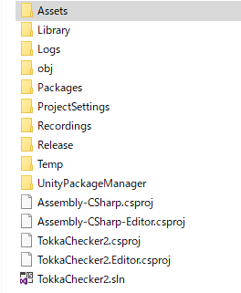
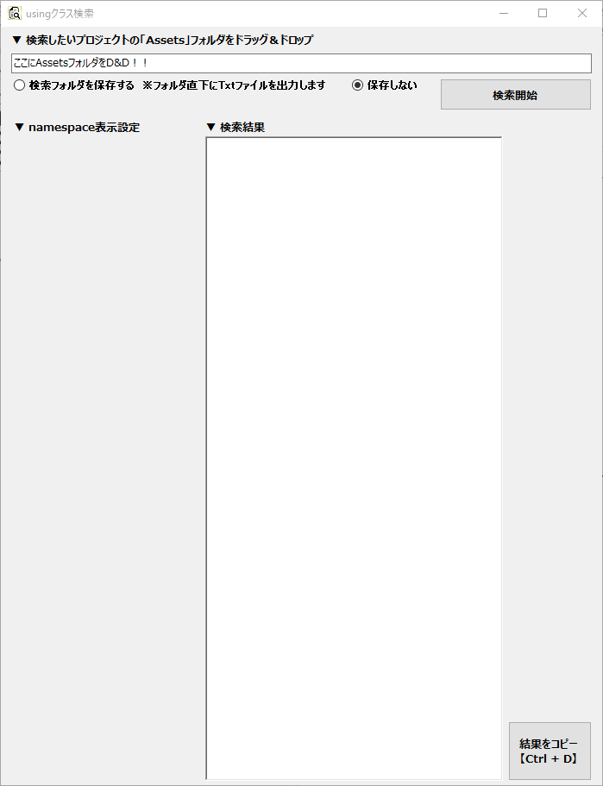
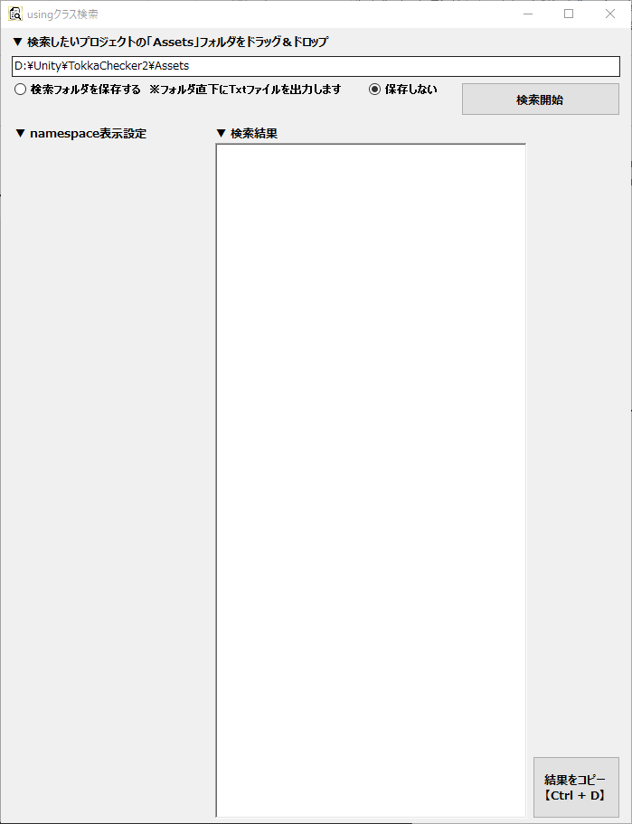
プロジェクトのAssetsフォルダをD&D

Slide 3
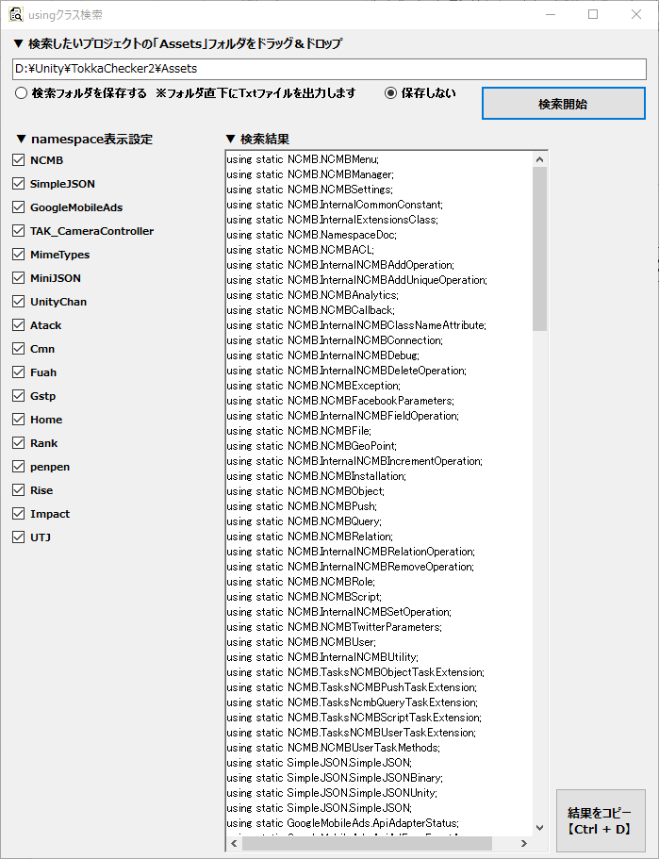
検索開始ボタン押下
Using static定義コードが
リスト化されて出力

Slide 4
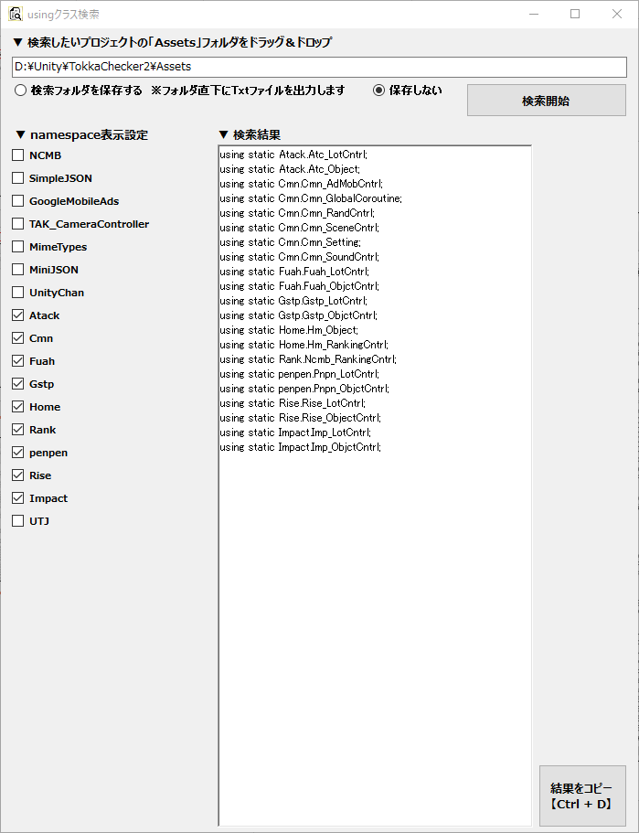
貼り付けたいnamespaceのみ
チェックする
チェックしたnamespaceのみ
コードを出力します

Slide 5
パスの記入内容を保存するかどうかチェック
※「保存する」にチェックした場合、このツールと同階層フォルダに
「Tmp_PathLog.txt」というファイルが作成されます。
次回起動時にも保存したパスが記入されるようになります。

Slide 6
ご意見・感想・その他何でも
いただけたら嬉しいです
・テックブログ：のにっき
https://apuridasuo.hatenablog.com/
Copyright © 2019 Yoububun All Rights Reserved.

